Slide 1

Bài 3
Bài 3
Các thành phần của phép cộng, phép trừ ( Tiết 1)

Slide 2








TOÁN
SỐ BỊ TRỪ - SỐ TRỪ
HIỆU
SỐ BỊ TRỪ - SỐ TRỪ
HIỆU
Trang 14
Măng Non

Slide 3
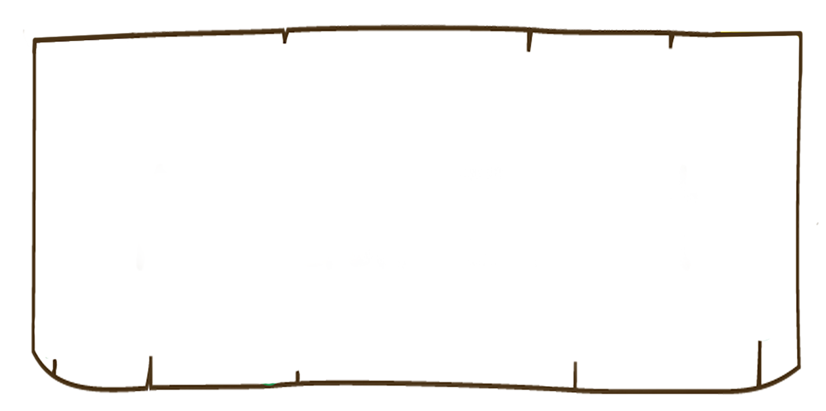



Yêu cầu cần đạt
*Kiến thức, kĩ năng:
- HS nhận biết được số bị trừ, số trừ, hiệu trong phép trừ.
- Tính được hiệu khi biết số bị trừ và số trừ.
*Phát triển năng lực và phẩm chất:
- Phát triển năng lực tính toán.
- Phát triển kĩ năng hợp tác, rèn tính cẩn thận.

Slide 4


KHỞI ĐỘNG
KHỞI ĐỘNG

Slide 5



Slide 6





Hãy giúp mẹ lựa chọn rau củ quả thật ngon nào!
Hãy giúp mẹ lựa chọn rau củ quả thật ngon nào!
Notes:
Kích vào các loại rau củ đi đến câu hỏi. Kích vào mũi tên đến bài mới.
Game by Diệu Hiền – Măng Non – Tài liệu Tiểu học, cấm sử dụng để buôn bán và reup dưới mọi hình thức.
Nhất là cô Hương Thảo.

Slide 7


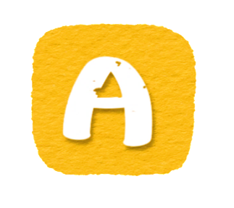

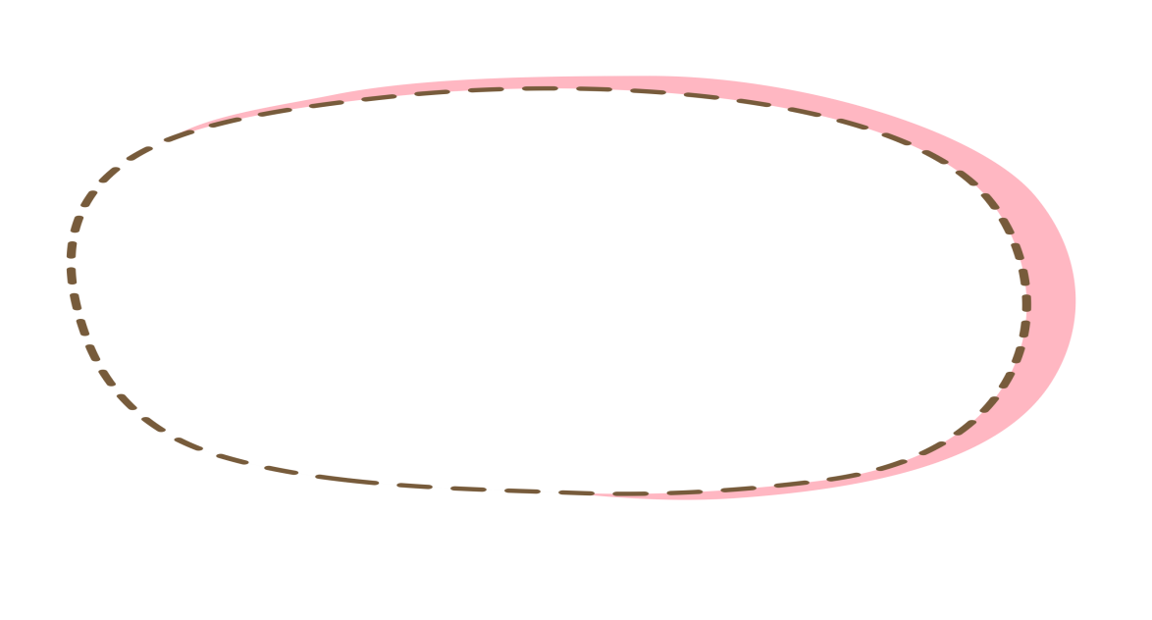



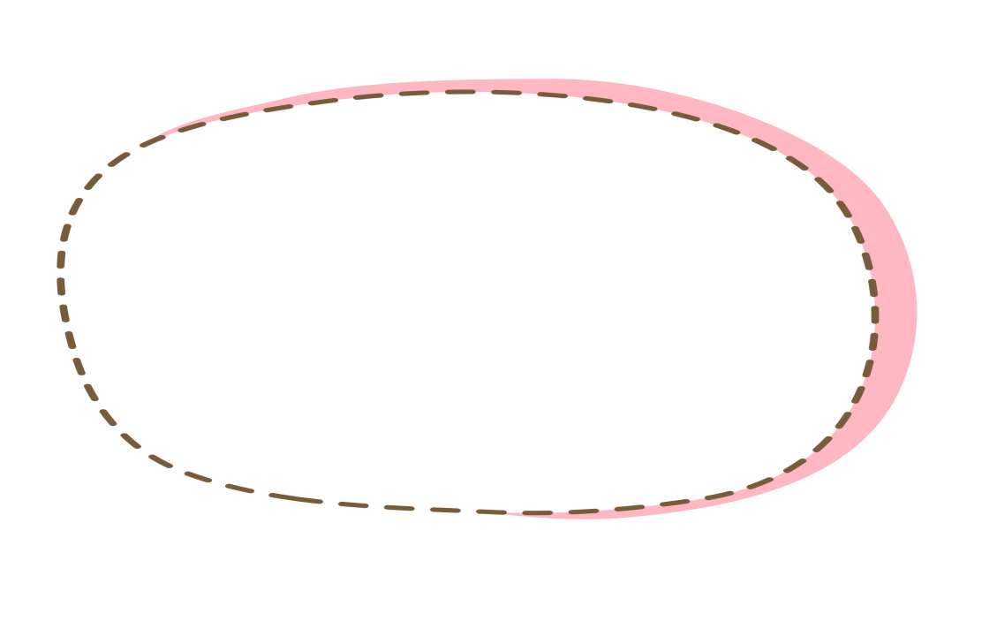

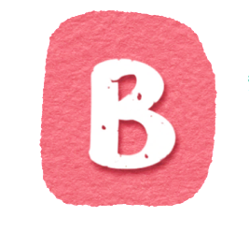

50 + 36 = ?
76
86
68
Notes:
Kích vào mũi tên quay lại trò chơi. Game by Diệu Hiền – Măng Non – Tài liệu Tiểu học, cấm sử dụng để buôn bán và reup dưới mọi hình thức.
Nhất là cô Hương Thảo.

Slide 8

12 + 24 + 4 = ?
40
30
50
Notes:
Kích vào mũi tên quay lại trò chơi. Game by Diệu Hiền – Măng Non – Tài liệu Tiểu học, cấm sử dụng để buôn bán và reup dưới mọi hình thức.
Nhất là cô Hương Thảo.

Slide 9

20 + 10 + 10 + 20 = ?
70
50
60
Notes:
Kích vào mũi tên quay lại trò chơi. Game by Diệu Hiền – Măng Non – Tài liệu Tiểu học, cấm sử dụng để buôn bán và reup dưới mọi hình thức.
Nhất là cô Hương Thảo.

Slide 10

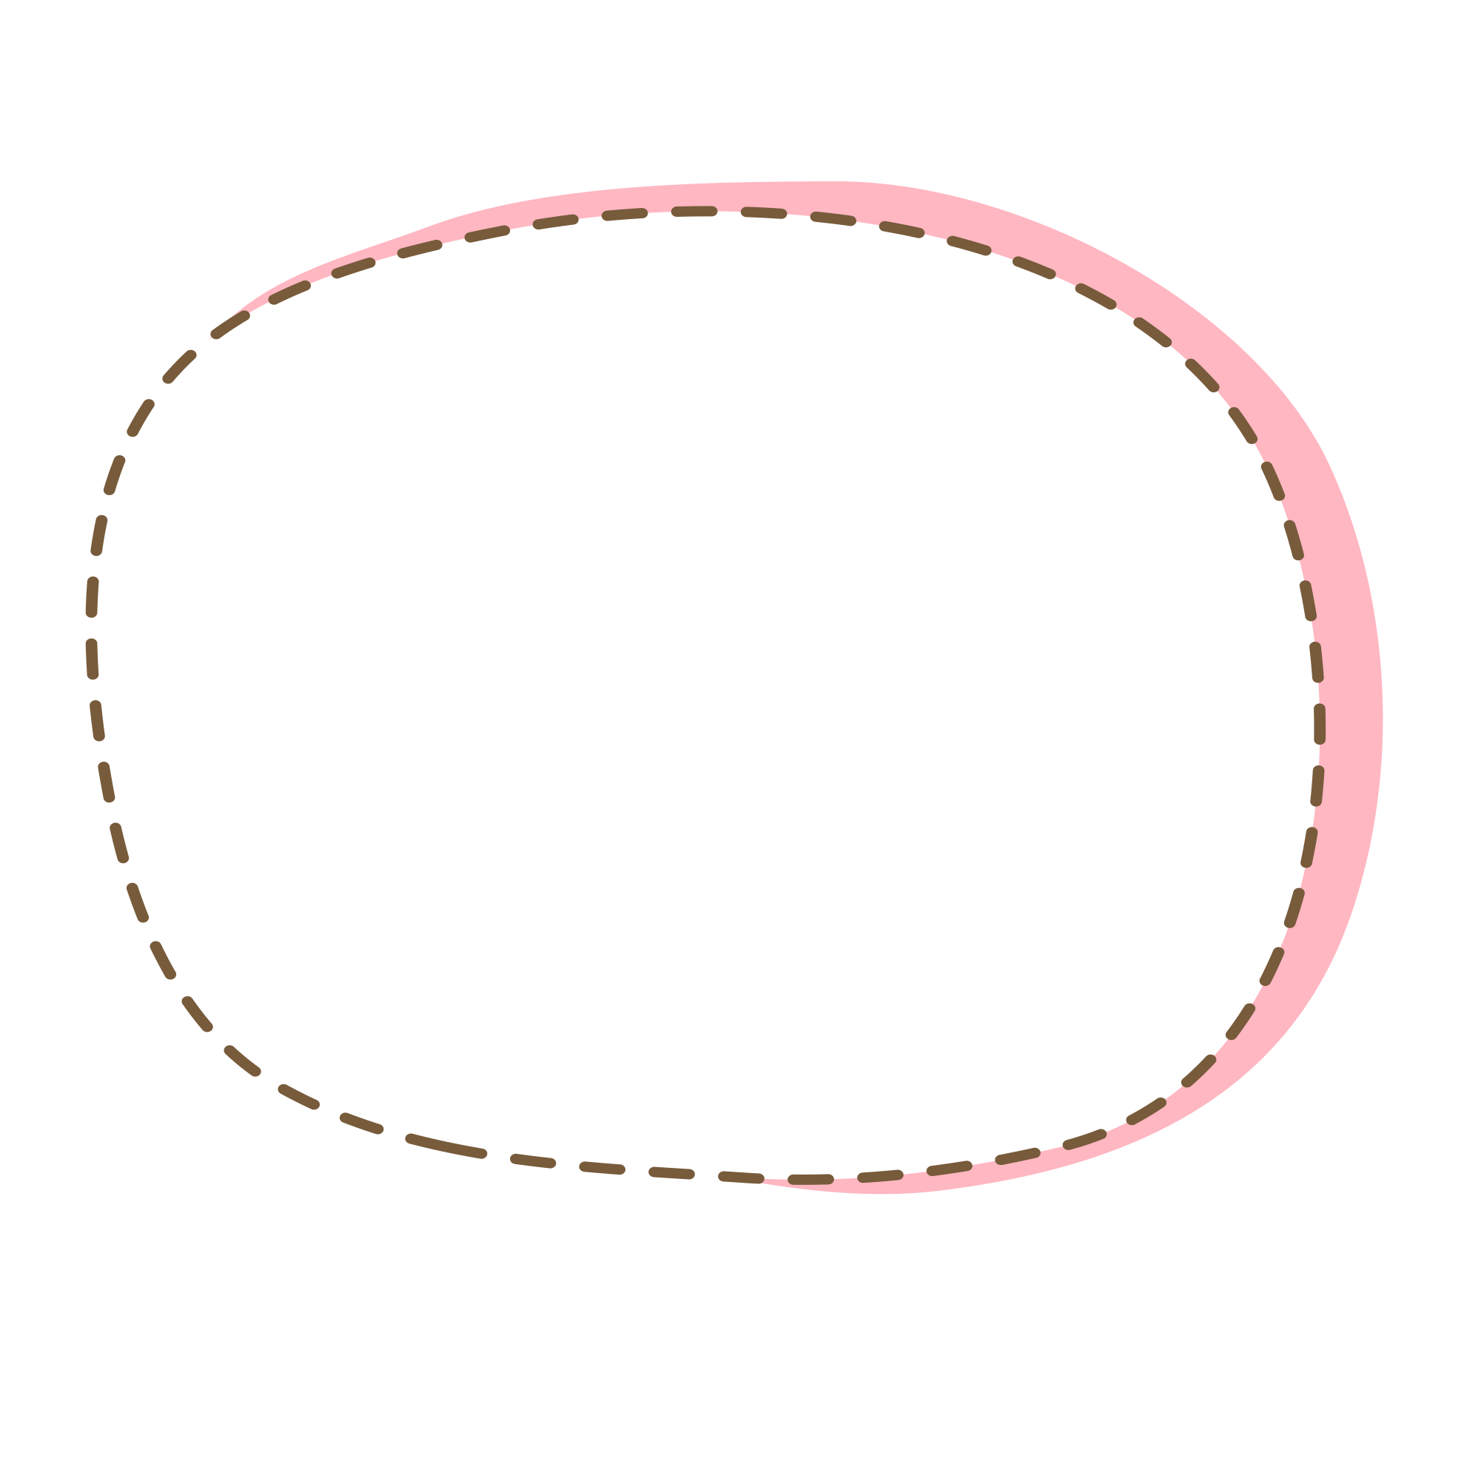


67 + 22 = ?
99
89
98
Notes:
Kích vào mũi tên quay lại trò chơi. Game by Diệu Hiền – Măng Non – Tài liệu Tiểu học, cấm sử dụng để buôn bán và reup dưới mọi hình thức.
Nhất là cô Hương Thảo.

Slide 11



Slide 12
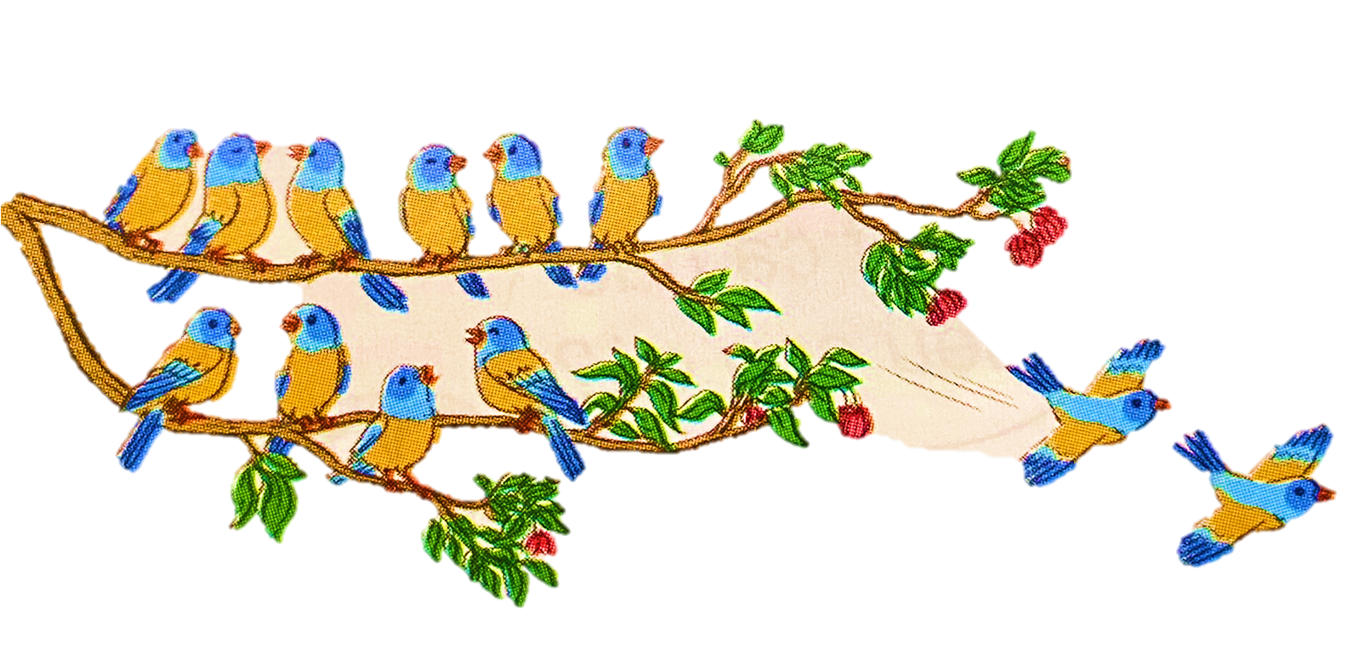

Còn lại
bao nhiêu
con chim?
12 - 2 = 10
Còn lại 10 con chim
12
2
10
-
=
Số bị trừ
Số trừ
Hiệu
12 - 2 cũng gọi là hiệu

Slide 13


Ví dụ
15
-
7
=
?
Số bị trừ
Số trừ
Hiệu
8
Hãy tìm
hiệu của
phép tính

Slide 14
Kết luận
Muốn tìm hiệu ta lấy số bị trừ trừ đi số trừ

Slide 15




Slide 16

Bài 1
Số?
86 – 32 = 54
Số bị trừ
Số trừ
Hiệu
47 – 20 = 27
Số bị trừ
Số trừ
Hiệu
86
47
32
20
54
27

Slide 17

Bài 2
Số?
Số bị trừ | 57 | 68 | 90 | 73
Số trừ | 24 | 45 | 40 | 31
Hiệu | 33 | ? | ? | ?

Slide 18




Thu thập đồ dùng học tập
Số bị trừ | 57 | 68 | 90 | 73
Số trừ | 24 | 45 | 40 | 31
Hiệu | 33 | 23 | 50 | 42

Slide 19

Đặt tính rồi tính hiệu, biết:
Bài 3
a) Số bị trừ là 49, số trừ là 16
Mẫu: Số bị trừ là 68, số trừ là 25.
b) Số bị trừ là 85, số trừ là 52
68
-
25
-----
c) Số bị trừ là 76, số trừ là 34
43

Slide 20
a) Số bị trừ là 49, số trừ là 16
c) Số bị trừ là 76, số trừ là 34
85
-
52
49
76
------
-
-
33
16
34
------
------
b) Số bị trừ là 85, số trừ là 52
33
42

Slide 21




Bài 4
Một bến xe có 15 ô tô, sau đó có 3 xe rời bến. Hỏi bến xe còn lại bao nhiêu chiếc ô tô?
--
=
?
?
?
Bến xe còn lại ô tô.
?

Slide 22
Bài 4
--
=
--
=
12
3
?
15
?
?
Bến xe còn lại ô tô.
Bến xe còn lại ô tô.
12
?

Slide 23

Củng cố
Củng cố

Slide 24
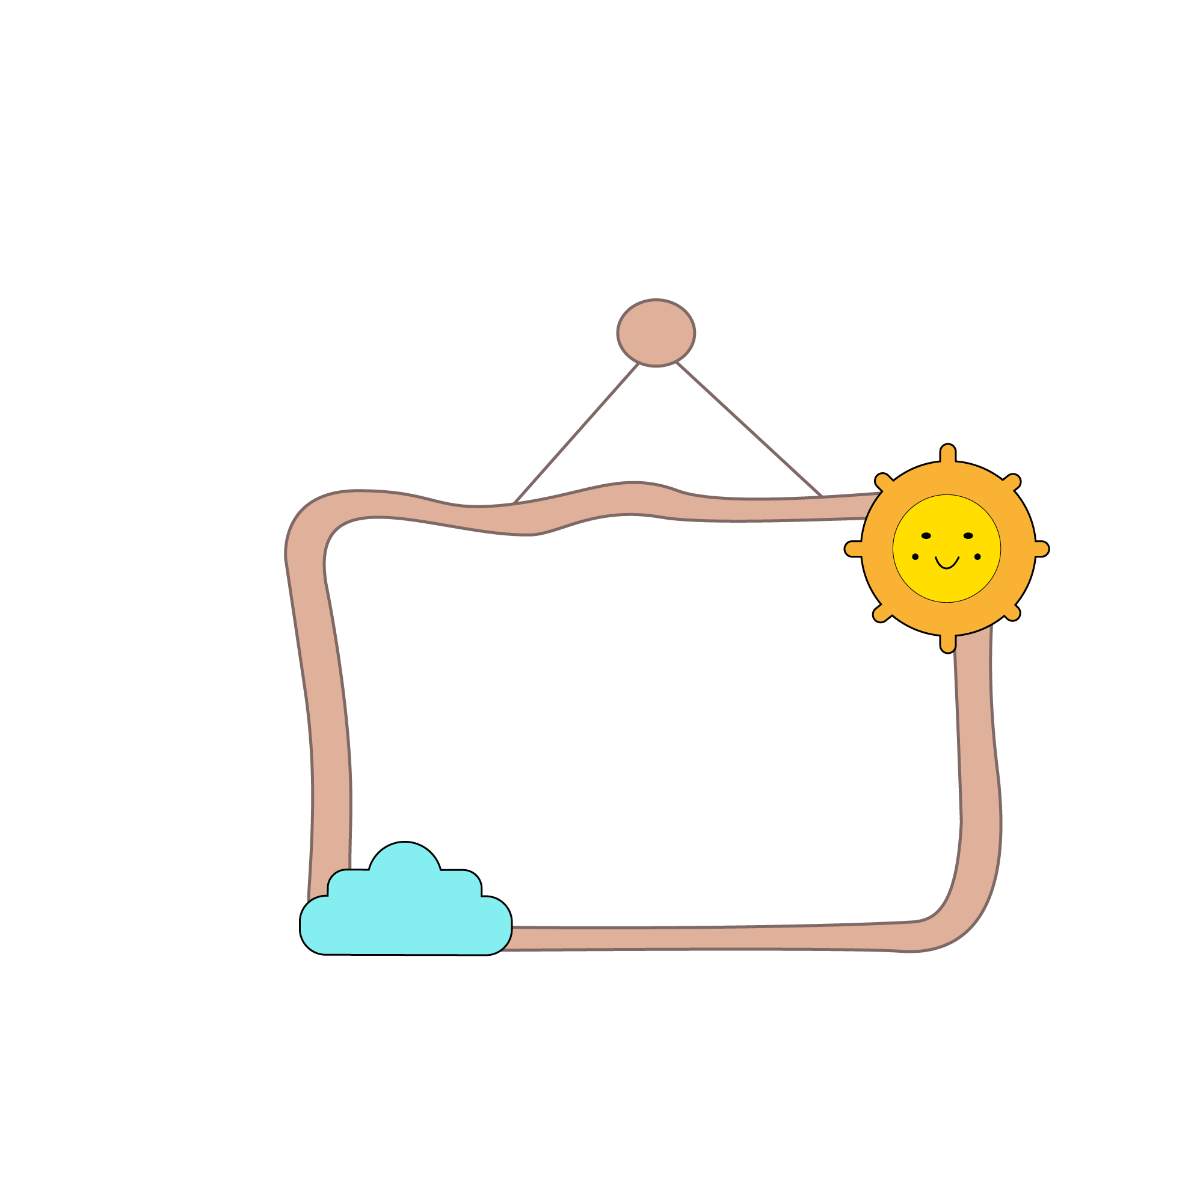
Hãy lấy ví dụ về phép tính trừ, nêu thành phần của phép tính trừ, nếu cách tìm hiệu

Slide 25

Chúc các em
Học tốt
Chúc các em
Học tốt

